Slide 1

专题六 开题报告的撰写

Slide 2
一般说来，研究生开题报告应该有四部分组成：引言（导言）、文献综述、研究设计、论文写作大纲、附录和参考文献 。

Slide 3
一、 引言
（一）研究背景
简单介绍国际上和国内对于此问题的关注的起因和结果等，从而说明这一问题在当前研究的重要性。

Slide 4
（二）研究问题及核心概念的界定
你要研究的问题是什么，用哪些概念支撑你的研究框架，在研究问题中，对所涉及的主要概念界定。
（三）研究意义
主要阐述研究的理论意义和实践意义。课题研究的紧迫性、必要性。

Slide 5
（四）研究限制
人力、物力和实验仪器设备、时间等限制

Slide 6
二、文献综述
（一）文献综述的意义
1、通过文献综述，找出你自己的研究思路；
2、文献综述有助于做出自己的研究计划，顺理成章地导出你的研究问题、研究方法。
3、避免不必要的重复；
4、通过综述的写作过程，能提高归纳、分析、综合能力，有利于独立工作能力和科研能力的提高。

Slide 7
（二）文献综述的目的
１、对所研究的问题有一个全面的了解，明确在什么起点进行研究的；
２、对所研究的资料有一个全面的掌握；
３、对所研究的问题的相关知识有一个充分的准备；

Slide 8
４、明确本课题国内外研究的概况；
５、本课题国内外研究发展的趋势；
６、本课题国内外研究存在的问题。

Slide 9
（三）如何做文献综述
１、查阅文献
常用的查找文献的方法有：
（1）通过各种检索工具查阅文献目录，尤其是通过网络查找相关的数据库，是比较快捷的方法。通过百度，ggole等收索引擎进行检索 ，有关学术文章主要通过中国知网（CNKI）查询。关键词、题名、主题等 。

Slide 10
（2）以权威文献（权威人士、权威杂志）所列出的参考文献表为线索，采用“滚雪球”式的方法，逐渐扩大文献的查找范围。
2、阅读文献

Slide 11
3、文献综述的写作要求（内容）
（１）比较和对照不同的作者对某一问题的观点；
（２）把持有相同结论的作者放在一起；
（３）对方法论部分进行批判；
（４）留意观点之间的分歧；
（５）突出经典研究；
（６）突出研究中的差距；
（７）总结文献，得出你自己的结论。

Slide 12
总之，一篇好的文献综述，应有较完整的文献资料，有评论分析，并能准确地反映主题内容。

Slide 13
（四）文献综述的注意事项
1、搜集文献应尽量全面，资料应该是第一手资料，尽量不用第二、三手资料，不用转引自；
2、注意引用文献的代表性、可靠性和科学性，选择有权威的机构、有影响的正式出版物、有影响的专业人士，对于网络资料要慎重选用。
3、引用文献要忠实文献内容 ；

Slide 14
4、文献综述所引用的文献应该以近期为主，应该是由近及远，以新近资料为主；
5、文献综述应该有述有评，要对各家各派的思想评述结合，评述要客观、公正、全面。
6、参考文献不能省略。

Slide 15
三、研究设计
（一）研究方法的选择
研究方法（你用什么工具做研究）。

Slide 16


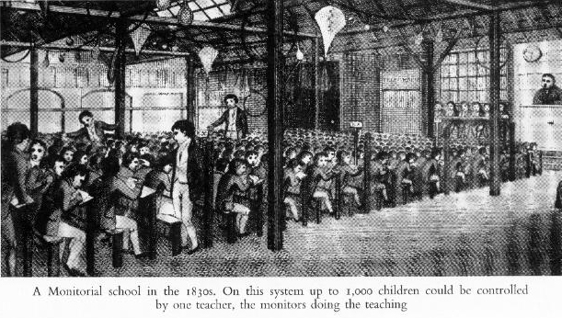

教育研究方法的多样性
实验、统计的
历史、哲学的
感悟、默会的

Slide 17
研究的特质性分类 (nature)
量性研究
实证性研究 research
质性研究
混合研究
研究
理论归纳性研究
思辩性研究study
理论推演性研究
价值辨析性研究

Slide 18
研究的目的性分类（for what)
描述性研究
发现/证伪研究
评价性研究
研 究
学科建构研究
处方性研究
改善行动研究

Slide 19
研究方法的选择
研究方法不是意识形态，选择方法的依据是完成研究任务的适切性与有效性。
但是，选择研究方法的确有正确与否、适当与否、精致与否、坚实与否的问题。

Slide 20
研究方法的选择
研究方法 研究问题 条件 优势
实验法 特定条件下什么/如何 控制 复现
测量/问卷法 谁/如何/多少 被试 概率
历史法 过去事物的五W 史料 稳定性
文献法 他人的认识 文献 间知/学科
访谈法 事实/理解与态度 进入/洞察 细节
个案法 个体的事实与条件 信任 发现
比较法 不同情景中的什么/如何/为何 可比性 共性/差异
人种志 特定情景中的什么与为什么 沉浸 多样性
叙事法 个体经验与知识 体验 提升意识
行动研究 行动中的问题 过程 改善行动

Slide 21
（二）研究对象的选择
研究对象（你研究谁，要详细描述你的研究对象）等。
1、个人或代表人群样本（定量研究）
2、个案（质性研究）

Slide 22
随机抽样与非随机抽样
随机抽样：保证样本能够最大限度代表总体
目的性抽样：抽取能够最大限度回答研究问题的样本（人、事、场所、实物等）

Slide 23
抽样的方式
机遇式抽样
目的性随机抽样
方便抽样（下策）
综合抽样

Slide 24
抽样的标准
性别
年龄、年级
职业、专业
社会地位
经济地位
家庭背景、婚姻状态
学业表现、工作业绩

Slide 25
抽样的原则
根据研究目的和研究问题选择抽样标准；研究的问题决定了研究对象的类型，需要限定研究问题的性质和边界。
由于样本比较小，必须放弃一些不重要的标准，而选择最重要的标准，即与研究问题最相关的标准，并对其重要性进行说明

Slide 26
数量多不应作为抽样的标准（如：女生玩网络游戏的比较少，因此选择男性）
质量高也不应该作为抽样的标准（如：选择该校是因为办得好，有特色）
需要说明为什么不选择某些标准，特别是性别、年龄、家庭背景、社会地位、经济收入、职业、专业

Slide 27
（三）收集资料的方法
1、观察法
结构观察（定量研究）
参与观察（质性研究）
2、量表、问卷法（定量研究）
3、深度访谈法（质性研究）
4、测验法（定量研究）

Slide 28
（四）研究工具的设计与编制
1、观察表格的设计
2、访谈提纲的编制
3、调查问卷的编制和选择
4、测验（量表）的编制和选择

Slide 29
（五）资料的分析、处理方法
1、统计分析
2、文字描述
（六）研究实施和时间安排

Slide 30
四、论文写作大纲

Slide 31
五、附录

Slide 32
六、参考文献

